Slide 1
INFORMATIKA JE TUDI ZNANOST
18. november 2016

Slide 2
Sobotno popotovanje
Osnovni koncepti
Zunanje enote
Oživitev Malina Pi (Raspberry Pi)
Zunanje enote in Malina Pi
Dodatne zunanje enote
kosilo in pogovor o poučevanju programiranja ter o maturi
Izdelava samostojnih programov in pogojni stavek
Dogovor o skupinskem delu

Slide 3
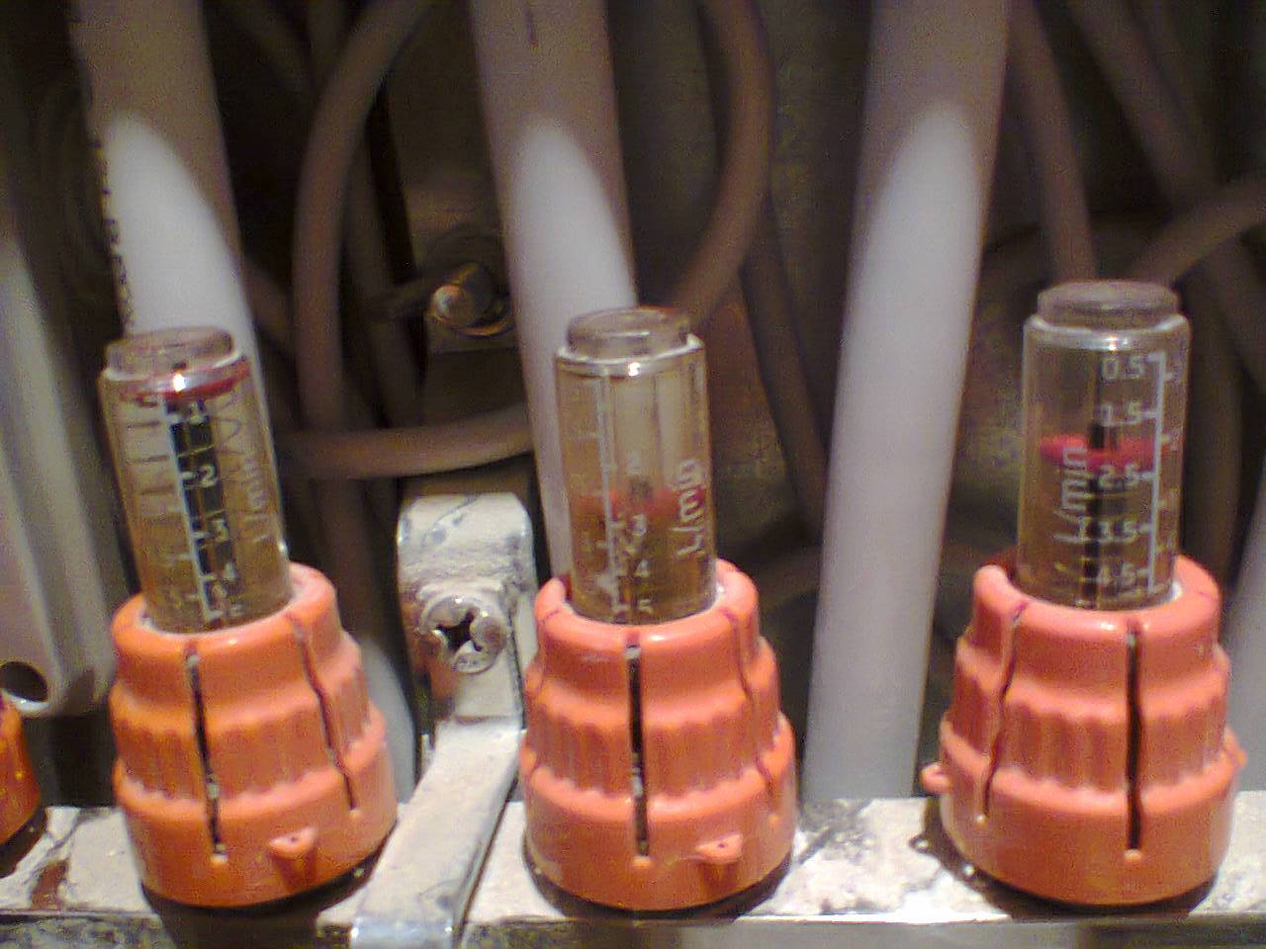
Osnovni koncepti
Uporabiti Malina Pi za učenje osnov programiranja
Preprosta strojna oprema, ki je dovolj zanimiva in reprezentativna
Naslovi za učenje:
https://www.raspberrypi.org/learning/physical-computing-with-python/worksheet/
https://www.raspberrypi.org/learning/getting-started-with-raspberry-pi-lesson/

Slide 4
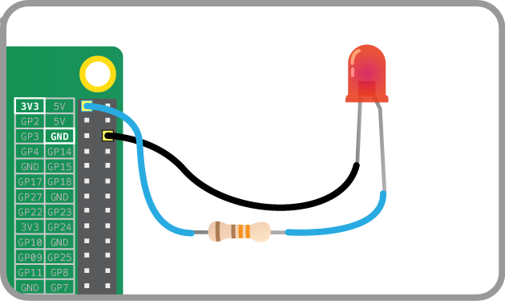
Zunanje enote
Svetleča dioda (LED, Light emitting diode)

Slide 5
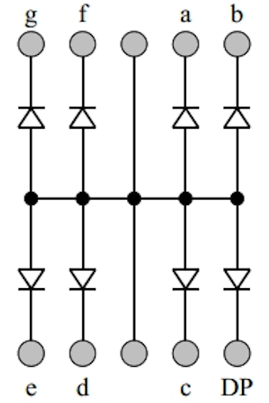
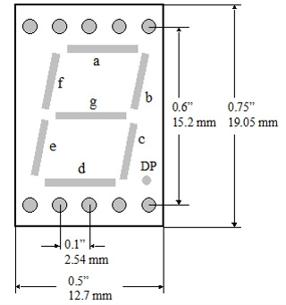
Zunanje enote
Sedem-segmentni prikazovalnik sestoji iz osmih LED

Slide 6
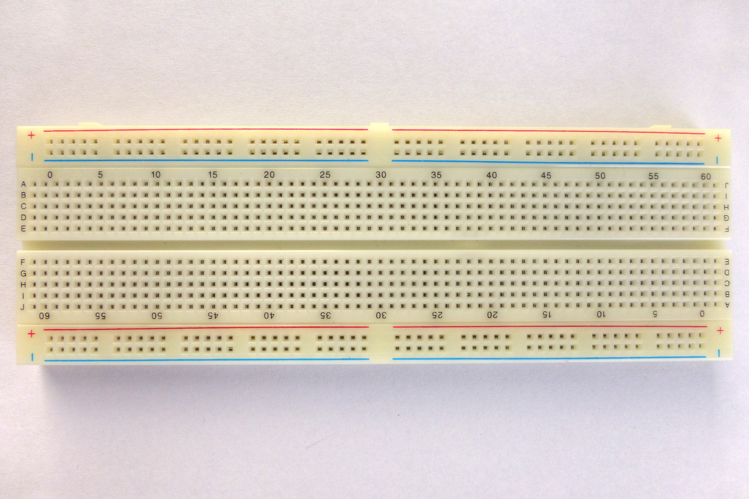
Prototipna plošča
namesto tiskane plošče za hitro izdelavo
ločena rob in sredina

Slide 7
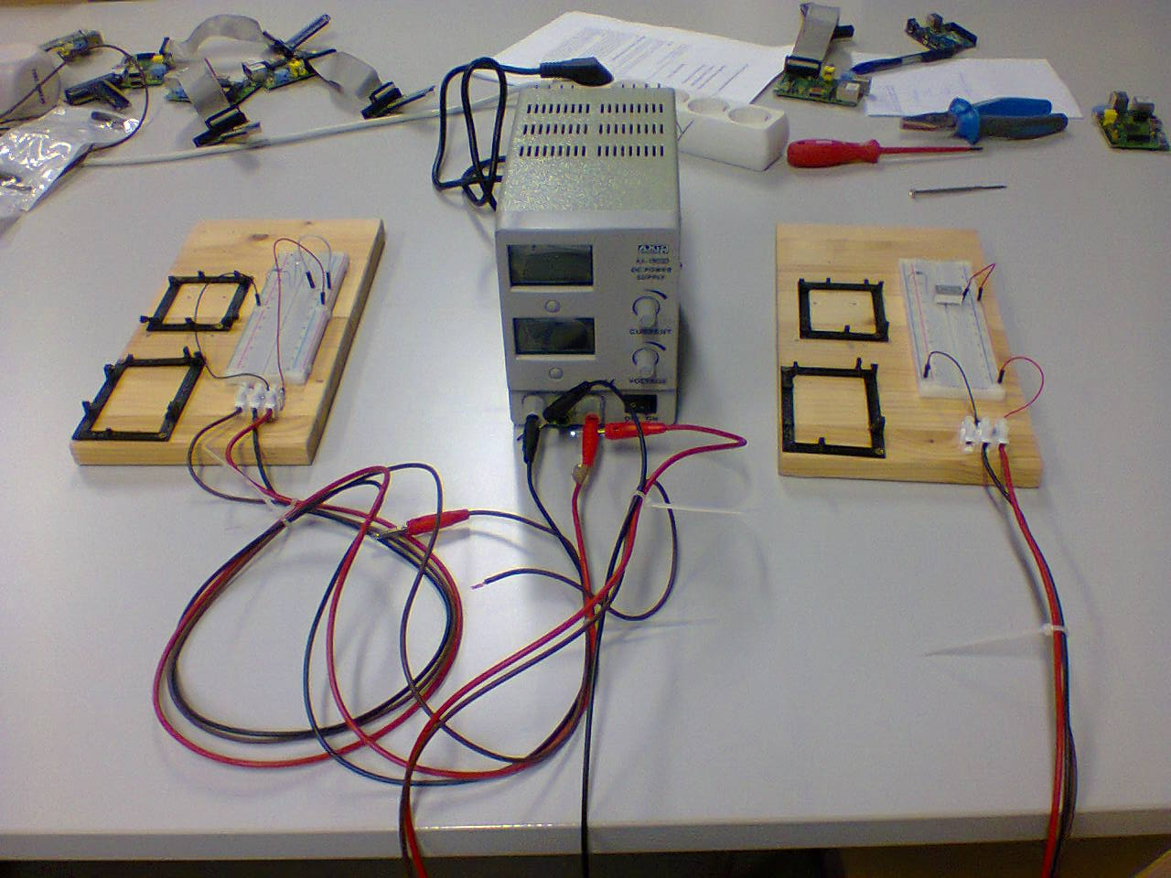
Priklop na napajanje
Samo na zemljo (GND) in +5V

Slide 8
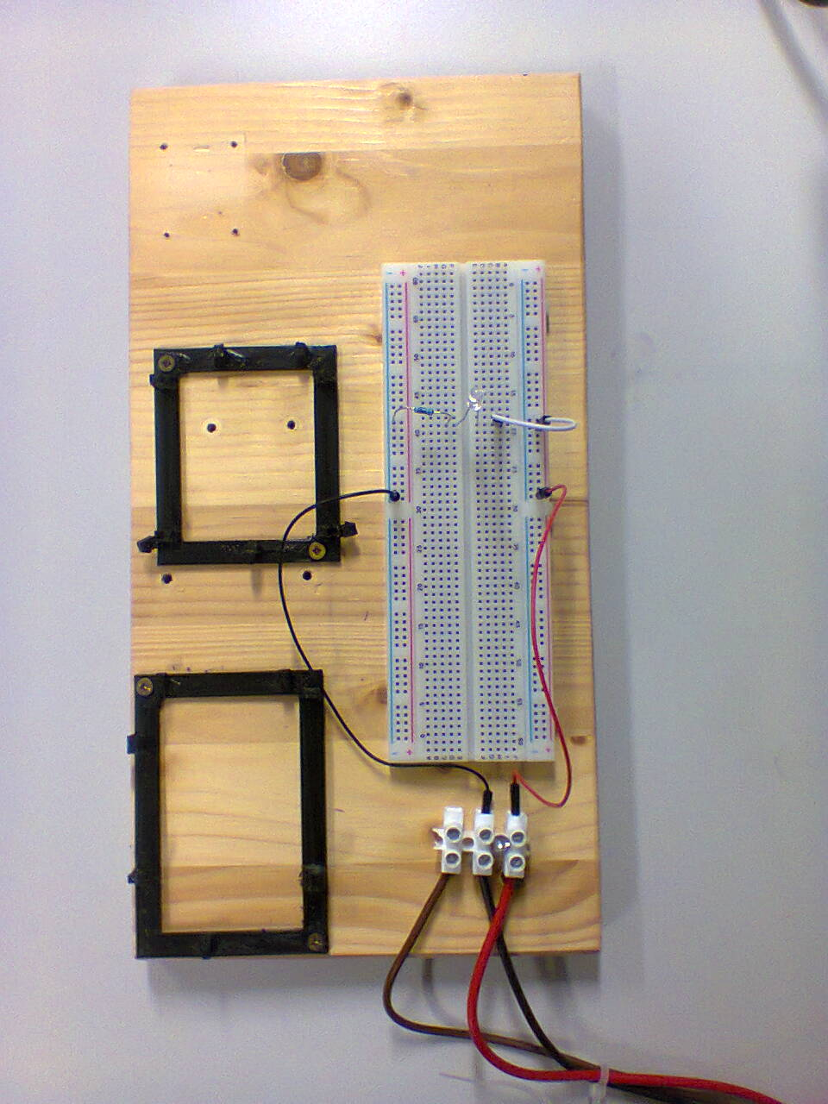
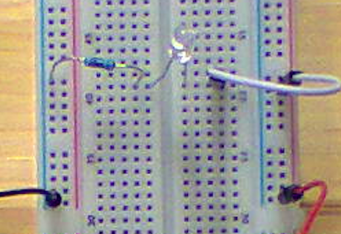
Navadna LED
Ena LED in nato osem

Slide 9
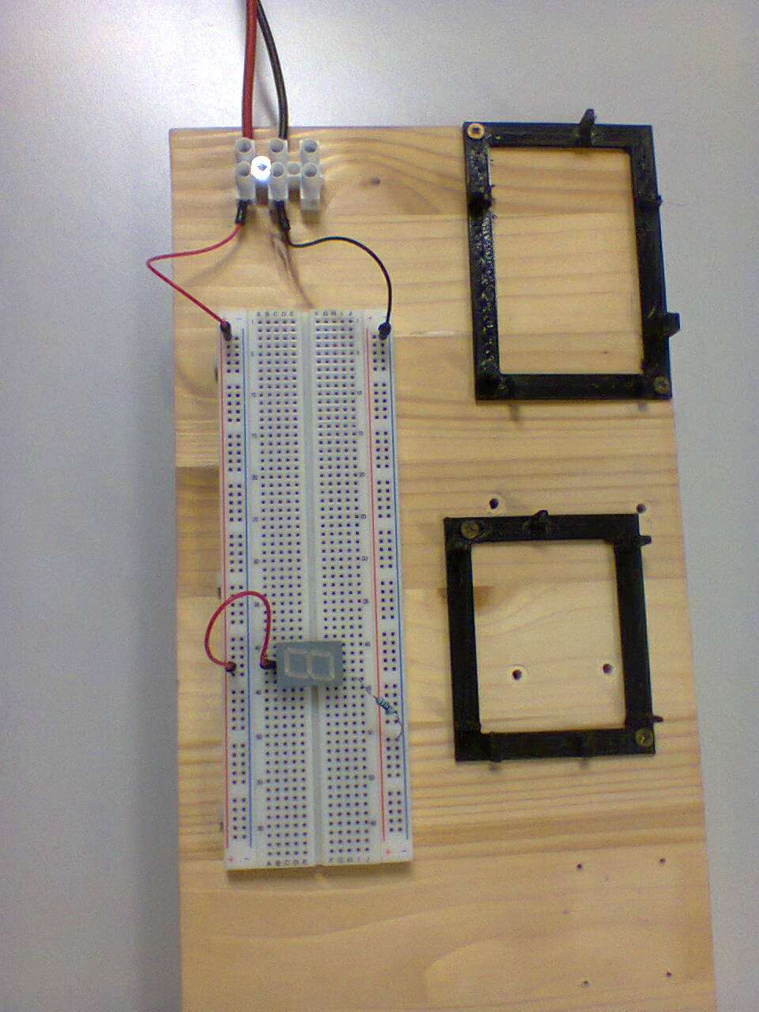
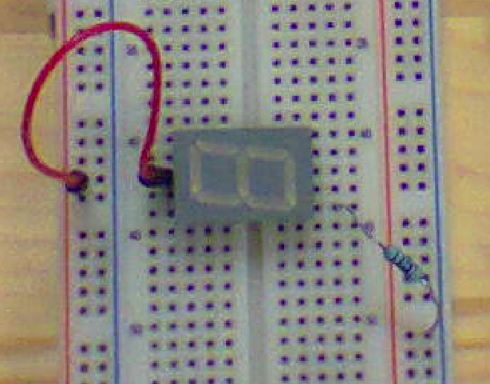
Sedemsegmentni prikazovalnik
skupno napajanje na srednjih nogicah!!!
najprej samo en segment in nato vsi

Slide 10
Vaje
Priključite eno lučko
Priključite vsaj dve lučki
Priključite vse lučke
Izpišite število 1
navadni LED: binarno
7-seg: 1
izpisovanje vseh števil med 0 in 15:
navadni LED: binarno
7-seg: 0, 1, 2, 3, 4, 5, 6, 7, 8, 9, A, b, C, d, E, F

Slide 11
Oživitev Malina Pi
Priprava OS (Rasberian)
Priklop tipkovnice in miške na Malina Pi
Zagon OS na Malina Pi
Učna ura: http://lusy.fri.uni-lj.si/ucbenik/book/1201/index3.html
Vaje:
program, ki izpiše: Dober dan svet!
program, ki prebere nenegativno število x in izpiše x mod 16

Slide 12
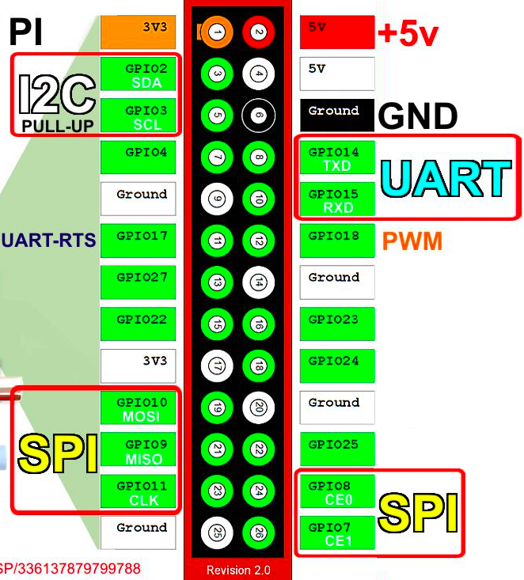
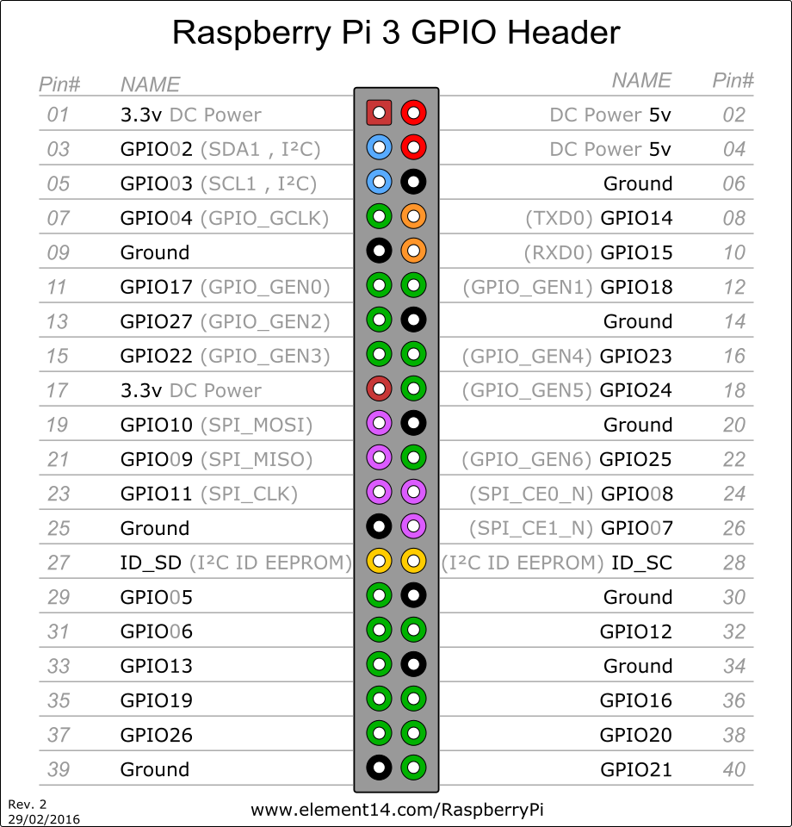
Zunanje enote in Malina Pi
Priklop prototipne plošče na Malina Pi

Slide 13
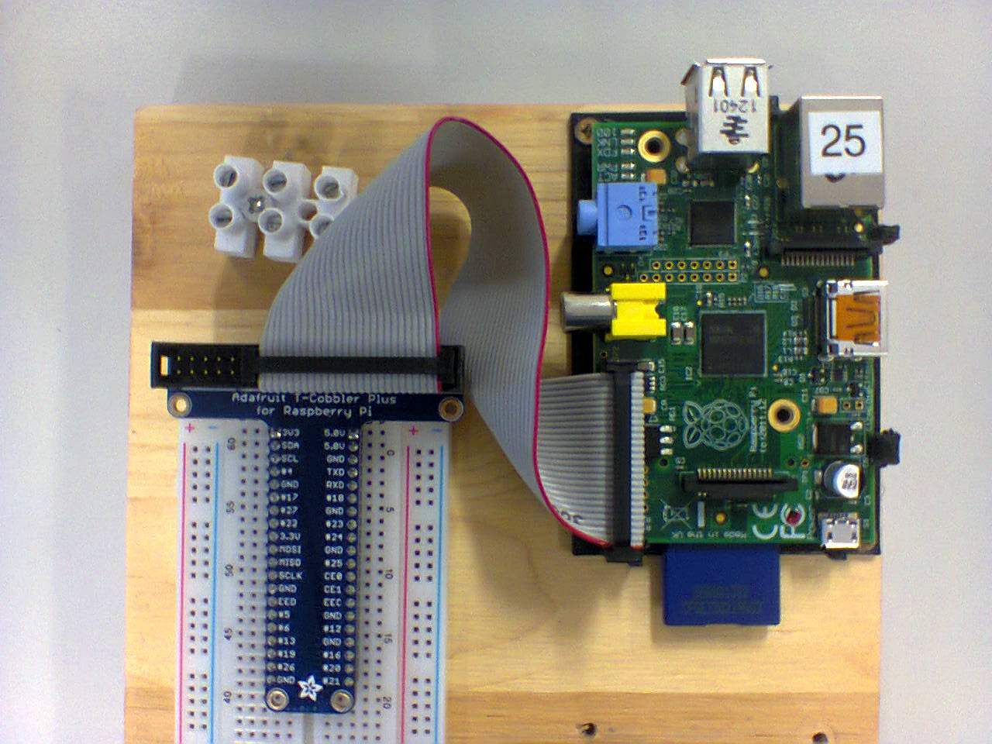
Zunanje enote in Malina Pi
Priklop Malina Pi na prototipno ploščo

Slide 14
Zunanje enote in Malina Pi
GPIO (general purpose IO) lahko krmilimo preko programa
knjižnica liblucke.py
uporaba: from liblucke import *
ukazi: writePin(pin, 0/1)
namesto neposredno na +5V in GND sedaj lučke krmilimo z Malina Pi

Slide 15
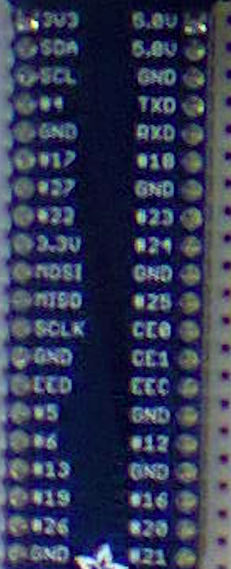
Uporabljeni GPIO
Ne uporabljamo vseh nožic (pin), ampak samo GPIO:
7, 8, 9, 10, 11, 23, 24, 25
povežemo omenjene nožice na naše lučke

Slide 16
Primer programa
#!/usr/bin/python
from liblucke import *
import time
writePin(7, 1)
time.sleep(1)
writePin(7, 0)
time.sleep(1)
writePin(7, 1)
time.sleep(1)
writePin(7, 0)
time.sleep(1)

Slide 17
Vaje
Prižgite eno lučko
Prižgite vsaj dve lučki
Prižgite vse lučke
Prižgite vsako drugo lučko
Animacija
Izpišite števila 0-15
[if] Preberi nenegativno celo število in izpiši število po modulu 16
[zanka] Neskončna animacija

Slide 18
Dodatne zunanje enote
motorček / ventilator
potrebujemo dodatno +12V
krmilimo preko GPIO in s pomočjo knjižnice liblucke
temperaturni senzor
uporabljamo dodatno knjižnico
knjižnica krmili senzor in vpisuje prebrano vrednost v datoteko

Slide 19
Motorček / ventilator
priklop

